Slide 1
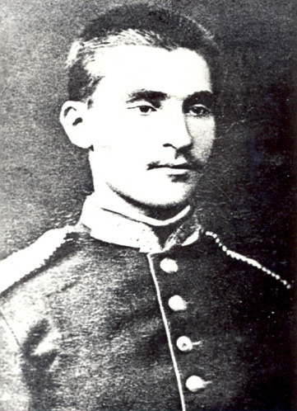
СУ “ ГЕОРГИ ИЗМИРЛИЕВ”
БЮДЖЕТ 2019

Slide 2
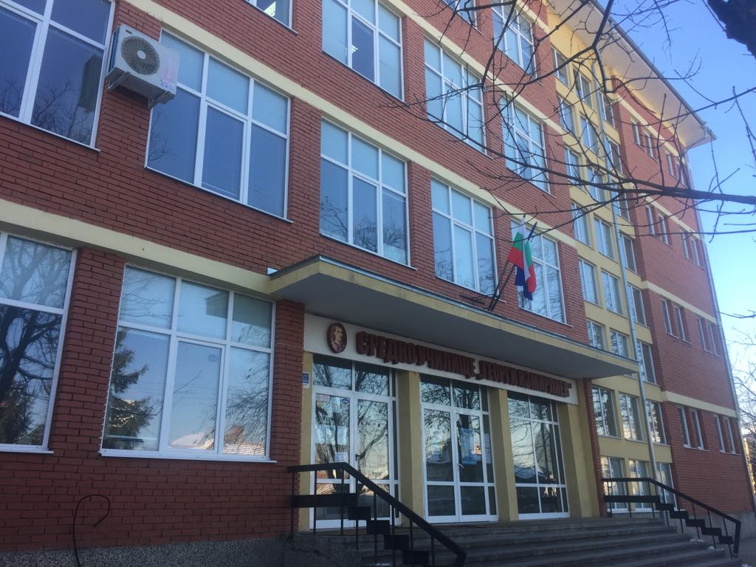
СРЕДНО УЧИЛИЩЕ “ГЕОРГИ ИЗМИРЛИЕВ”

Slide 3
СУ “ ГЕОРГИ ИЗМИРЛИЕВ”
БЮДЖЕТ 2018
УТВЪРДЕН СЪС ЗАПОВЕД РД 08 – 834 / 22.03.20178г.
На основание чл.44,ал.1,т.1,т.5 и ал.2 от ЗМСМА,
т. 23 от Решение №892от Протокол № 54
от 31.01.2019 г. на Общински съвет – Горна Оряховица,
утвърдени формули за разпределението на бюджетите в делегираните от държавата дейности на функция „Образование” със заповед
на Кмета на Общината № 845/ 28.02.2019 година
и чл. 259 ал.1 от ЗПУО

Slide 4
Настоящият Бюджет е изготвен на следната база :
За институция 1 х 39706 39 706
За брой ученици РФ 888 х 1665 1 1479 204
За брой паралелки РФ 37 х 8454 312 798
За брой ученици ЦОУД 284 х 711 202 034
За брой групи ЦОУД 12 х 1 817 21 813
За ученици на индив.ф-ма 2 х 4 356 8712
За ученици на самост.ф-ма 3 х 529 1587

Slide 5
ДОПЪЛНИТЕЛНИ СРЕДСТВА КЪМ БЮДЖЕТА
За подобряване на МТБ 888 х 25 лв. – 22 200
- За закуски 380 х 94 лв. - 35 626
За СТИПЕНДИИ 219 х 97лв. - 19 053
Занимания по интереси 888 х 30 лв. - 23 443
Кариерно ориентиране 219 х 39 лв. - 8 541
ОБЩ УТВЪРДЕН БЮДЖЕТ 2019 - 2 136 632

Slide 6
ДРУГИ ПРИХОДИ, ОЧАКВАНИ ПРЕЗ 2019
ПРИХОДИ ОТ ОТДАДЕНО ПОД НАЕМ ИМУЩЕСТВО
6 444 ЛВ.
ЦЕЛЕВИ ПРИХОДИ ЗА ЦЕЛЕВИ РАЗХОДИ
ДРУГИ НЕПРЕДВИДЕНИ

Slide 7
РАЗХОДНА ЧАСТ НА БЮДЖЕТ 2019
1.Дейност 301 322 НЕСПЕЦИАЛИЗИРАНИ УЧИЛИЩА 2 169 491
РАЗХОДИ ЗА ЗАПЛАТИ, ОБЕЗЩЕТЕНИЯ И ОСИГУРИТЕЛНИ ВНОСКИ
§01-00 Заплати и възнаграждения за персонала 1329409
§01-01 заплати и възнаграждения на персонал нает на трудови правоотношения 1329409
§02- 00 Други възнаграждения и плащания на персонала 68 100
§02-05 Изплатени суми от СБКО, за облекло и други на персонала, с характер на възнаграждения 30100
§02- 08 Обезщетения на персонала с характер на възнаграждения 30000
§ 02-09 Други плащания и възнаграждения 8 000
§ 05-00 Задължителни осигурителни вноски от работодатели 314156
§ 05- 01 ДОО 157081
§05-52 Учителски пенсионен фонд 50485
§ 05-60 ЗОВ 67320
§ 05 -80 Универсален пенсионен фонд 39270

Slide 8
§ 10-00 ИЗДРЪЖКА 388 846 §10-11 Храна 36000 §10- 13 Постелен инвентар и работна облекло 4500 §10-14 Учебни и научно-изследователски разходи и книги за библиотеката 22 436 §10-15 Материали 80000 § 10-16 Вода, горива и енергия 120 000 § 10-20 Разходи за външни услуги 70 000 § 10-30 Текущ ремонт 25 000 § 10-51 Командировки в страната 1 500 § 10-63 Разходи за застраховки 5 000 § 10-91 СБКО 28 910

Slide 9
ДРУГИ ПЛАНИРАНИ РАЗХОДИ :
§19 – 00 ПЛАТЕНИ ДАНЪЦИ,ТАКСИ И АДМИНИСТРАТИВНИ САНКЦИИ § 19-01 Платени държавни данъци, такси, наказателни лихви и административни санкции 334
§ 19-81 Платени общински данъци, такси, наказателни лихви и административни санкции 16 734

Slide 10
РАЗХОДИ ЗА СТИПЕНДИИ
§ 40 – 00 СТИПЕНДИИ 19 053

Slide 11
Разходи за спорт Дейност 721 713 Спорт за всички 4860 § 10-15 Разходи за материали 4860

Slide 12
РАЗХОДИ ЗА РЕСУРСНО ПОДПОМАГАНЕ
§01-00 Заплати и възнаграждения за персонала 16 080
§05- 00 Задължителни осигурителни вноски 3684

Slide 13
Анализирайки Бюджет 2019 се вижда възможност за една спокойна работна обстановка през настоящата юбилейна година и постигане на поставените приоритети и цели в училището , същевременно с това спазване на всички договорености по КТД.

Slide 14
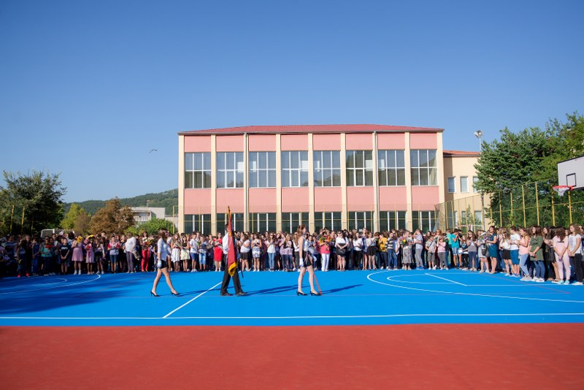
Директор на училището – Криси Аврамова

